Slide 1
Radiodramsko stvaralaštvo Angele Carter
Iz zbornika Čarobni prostor mašte i dokumenta

Slide 2
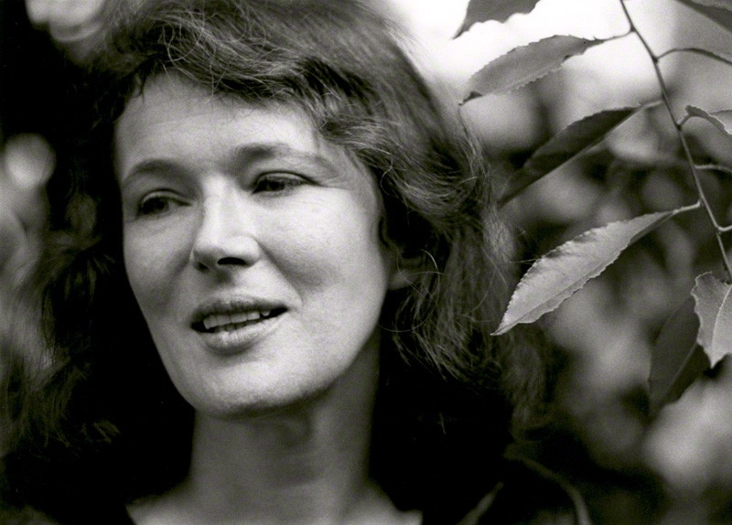
Angela Carter
1940.-1992.
Britanska novinarka i spisateljica
Stvarala u raznim medijima: pisala je romane, pripovijetke, poeziju; dramske tekstove za kazalište, film i radio; slikovnice, eseje, dokumentarne emisije za TV; prevodila je i bajke
Prepoznatljiv stil – pisala je u duhu magijskog realizma (djela koja su pretežito realistična, ali sadržavaju i fantastične elemente). U kontekstu predložaka za radiodrame, važno je njeno možda i najpoznatije djelo Krvava odaja (The Bloody Chamber, 1979.), zbirka adaptacija poznatih bajki, u kojima se u prvi plan stavljaju mračniji, tabu aspekti originalnih priča
  Njene radiodrame stoga sadrže elemente i fantastike i horora, i često se bave transgresivnim temama

Slide 3
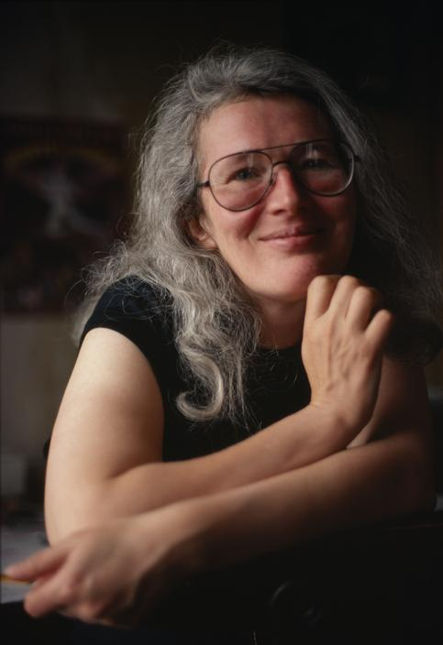
Specifičnost radija
Angela Carter studirala je englesku književnost, a i neka od njenih najranijih djela bila su romani, pa svoj tekst o pisanju za radio započinje time da ga definira kao trodimenzionalno pripovjedanje, budući da radio, s jedne strane, dijeli s pripovijedanjem to da ne nudi vizuana pomagala:
Prema Carter, djelovanje radiodrame ovisi o odsutnosti vizualnog sustava koji podržava kazališnu iluziju – što znači da stvari ne moraju biti predstavljene onakve kakve jesu
  Prostor nevidljivog = magično i zagonetno, prostor koji ispunjavamo maštom
  Slušatelj sam pridodaje priči dok sluša, i stvara ju zajedno s materijalom
Ali za razliku od proznog ili pripovijednog teksta, radio ima jednu specifičnu mogućnost:
ukida linearnost: kao medij dopušta da činimo velike skokove, prostorno i idejno, i time stvaramo veze koje se ne bi mogle tako lako uspostaviti u mediju proze
  Isto tako, može se poigravati linearnošću vremena i time se koristiti za stvaranje složenih, slojevitih pripovijesti
Radio je pogotovo pogodan za prikazivanje nečijeg unutarnjeg, osobnog svijeta

Slide 4
Zvuk u radiodrami
Mogućnost da se snimi i skrene pozornost na konkretan, određeni zvuk, također je jedna od specifičnosti radija
  Ako želite na radiju dočarati vjetrovit dan, možete točno odrediti koju vrstu vjetra hoćete: ljetni, zimski, proljetni vjetar, vihor, povjetarac, vjetar u krošnjama, u grmlju, nad vodom. (…) Mogućnosti su bestjelesne, ali neograničene. Orijentalna tržnica? Na Bliskom ili Dalekom istoku? U zoru, u podne, u suton? (…)
  Zvučni efekti: „zasebni sistem znakova za uho”
    Inače je bila poznata po zanimljivoj uporabi zvučnih efekata, i u tom smislu spominje i čestog suradnika, redatelja Glyna Dearmana, koji je s njom radio na svim radiodramama
  O jeziku u radiodrami:
    Sam jezik, glavno sredstvo stvaranja radiodramske iluzije, može biti bogatiji i evokativniji od jezika stvarnog života, može se sasvim osloboditi konvencija svakodnevnog govora, može istraživati sve vrste retoričkih izuma i lingvističkih smicalica kako bi obavio posao podržavanja jednog imaginarnog svijeta
No sama sam počela pisati za radio zbog sasvim određenog zvuka. Dogodilo se to sasvim slučajno. Sjedeći u svojoj sobi, s olovkom u ruci, zureći prazno u prostor umjesto da se prihvatim onoga što sam trebala raditi, besposleno sam prelazila olovkom po radijatoru. Nastajalo je pomalo metalno, gotovo muzikalno čegrtanje. Bio je to upravo takav zvuk kakav bi mogao proizvesti zašiljen nokat koji prelazi preko rešetaka neke krletke za ptice. Sad, mislila sam, kakva bi osoba mogla imati takve nokte? …

Slide 5
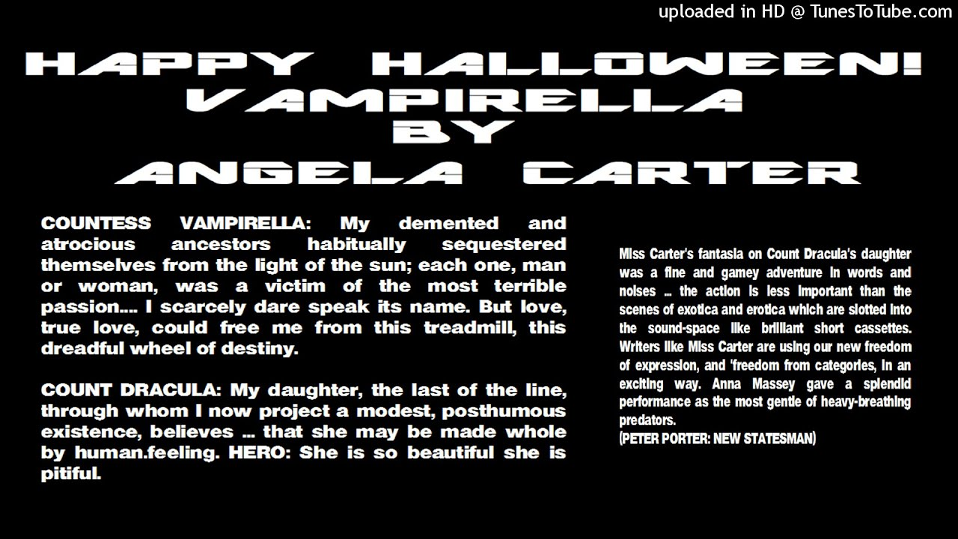
Prva radiodrama: Vampirella
(1976.)
Radiodrama o vampirici, kćeri grofa Drakule, koja se nada da će ju istinska ljubav spasiti od vječnosti provedene u samotnom dvorcu
Dijelovi se mogu poslušati na linku koji se nalazi na predzadnjem slajdu, ali dostupna je i cjelovita originalna audio-snimka
Cijelo vrijeme dok sam pisala tekst Vampirelle nisam pomislila ni na koji drugi medij osim radija. To je došlo k meni kao radio, s već gotovim slikama, od riječi i zvukova

Slide 6
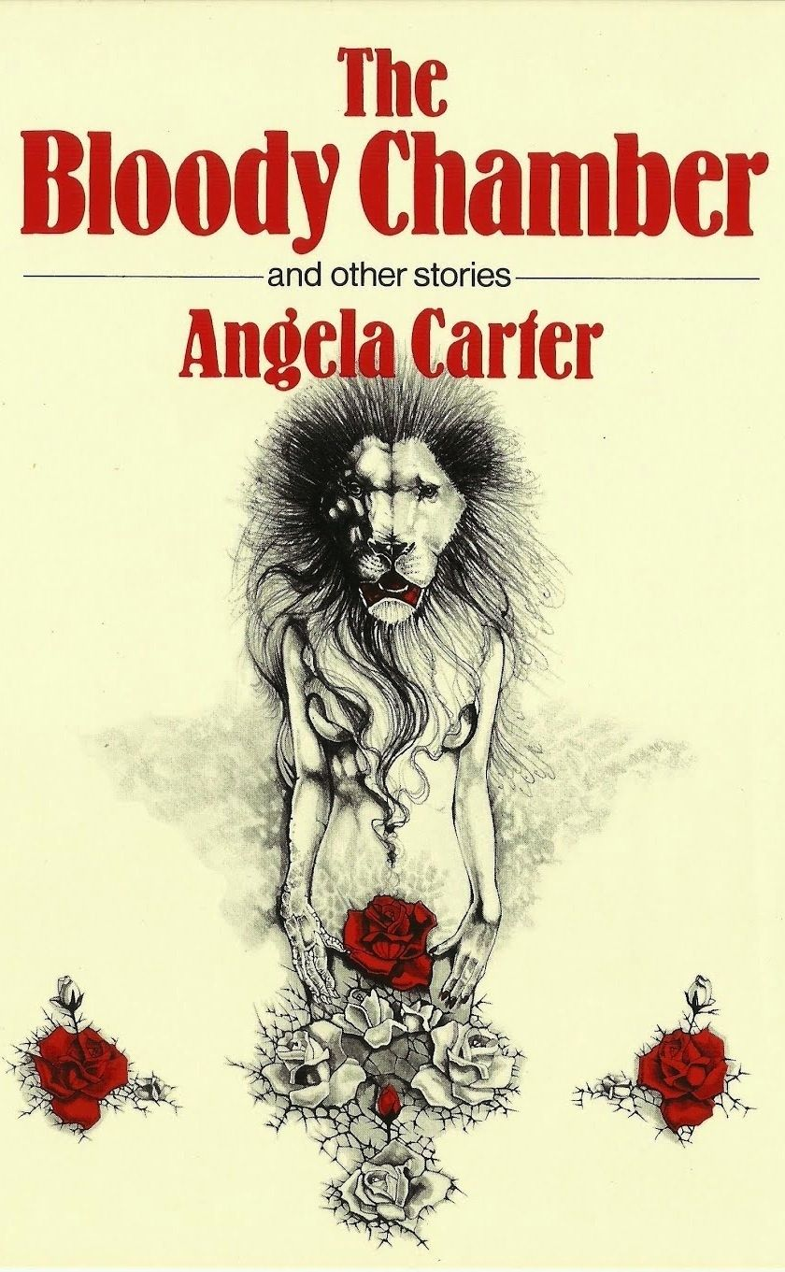
Pitanje adaptacije
Carter je smatrala da je pripovijest argument izrečen kroz fikciju, i da služi primarno za izražavanje ideja – a zanimalo ju je i kako se iste priče mijenjaju ovisno o mediju u kojem su prikazane:
Dvije od pet radiodrama koje je napisala bile su adaptacije kratkih priča, a dvije su na različite načine bile radijski portreti, koji su opet kretali od dokumentarnih predložaka – tako da se njeno stvaralaštvo doticalo ne samo pitanja toga kako preobraziti narativ ili priču u radijski oblik, nego kako to učiniti i s drugim vrstama ishodišnih materijala – istraživala je što se sve kroz taj specifičan radijski oblik može artikulirati
Kasnije sam iskoristila tekst Vampirelle kao sirovinu za kratku priču, Gospodarica kuće ljubavi. Bilo je zanimljivo istražiti što će od toga funkcionirati kao prozna fikcija, a što neće. Raznolikost zbivanja u Vampirelli nisam mogla zadržati u kratkoj priči. Narativna linija kratke priče nije dopuštala otvaranje prostora za raspravu o prirodi vampirizma, stvarnoj i izmišljenoj, niti je raspolagala dovoljno imaginativnim prostorom za kratka pojavljivanja gostiju. (…) Čak je i Vampirellin otac, sam grof Drakula, morao biti izbačen iz pripovijedanja koje je postalo mršavije, više o sebi, a manje o vlastitim odjecima i dosljednije u tonu.
Tako je Gospodarica kuće ljubavi gotička priča o neodlučnoj vampirici; radio igra, Vampirella, govori o vampirima kao metafori. Nijedna verzija nije ni bolja ni lošija od druge. Samo su različite.

Slide 7
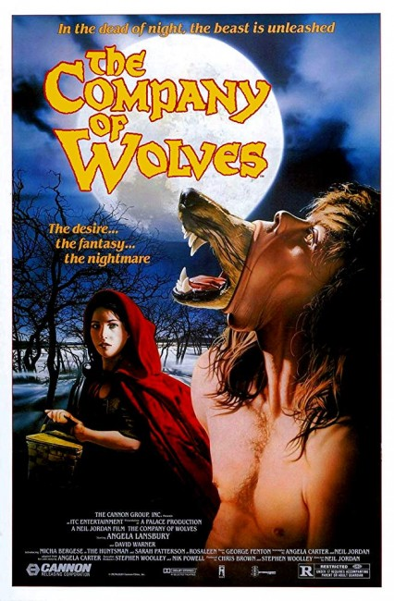
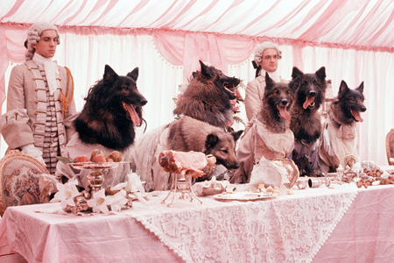
Vučja družina (Company of Wolves),
1979.
Adaptacija pripovijetke iz zbirke Krvava odaja – priča o djevojci koja se zaljubi (tj. osjeća požudu prema) lovcu koji je ustvari vukodlak
  Sama pripovijetka bila je adaptacija Crvenkapice
  Budući da obrađuje temu ženske seksualnosti kroz tabu motive, kritizirale su je neke feministice
  Ali tu je isto važno napomenuti da je Carter i sama bila feministica, samo što je pisala o temama koje su bile na marginama onoga što se tada smatralo feminističkim, npr. O de Sadeu (knjiga: Sadeian Woman and the Ideology of Pornography)
dijelovi se mogu poslušati na linku koji je na predzadnjem slajdu
tekst originalne pripovijetke
1984. godine izašla je i filmska adaptacija za koju je Carter napisala scenarij
  Što opet ima veze s njenim interesom za istraživanje transformativnih potencijala koje imaju izražajna sredstva različitih medija
Pretvaranje čovjeka u vuka na radiju se, naravno, može izvesti u tren oka, a nijedna vukodlačka maska na svijetu ne može se mjeriti s vukodlakom kojega vidite unutarnjim okom.

Slide 8
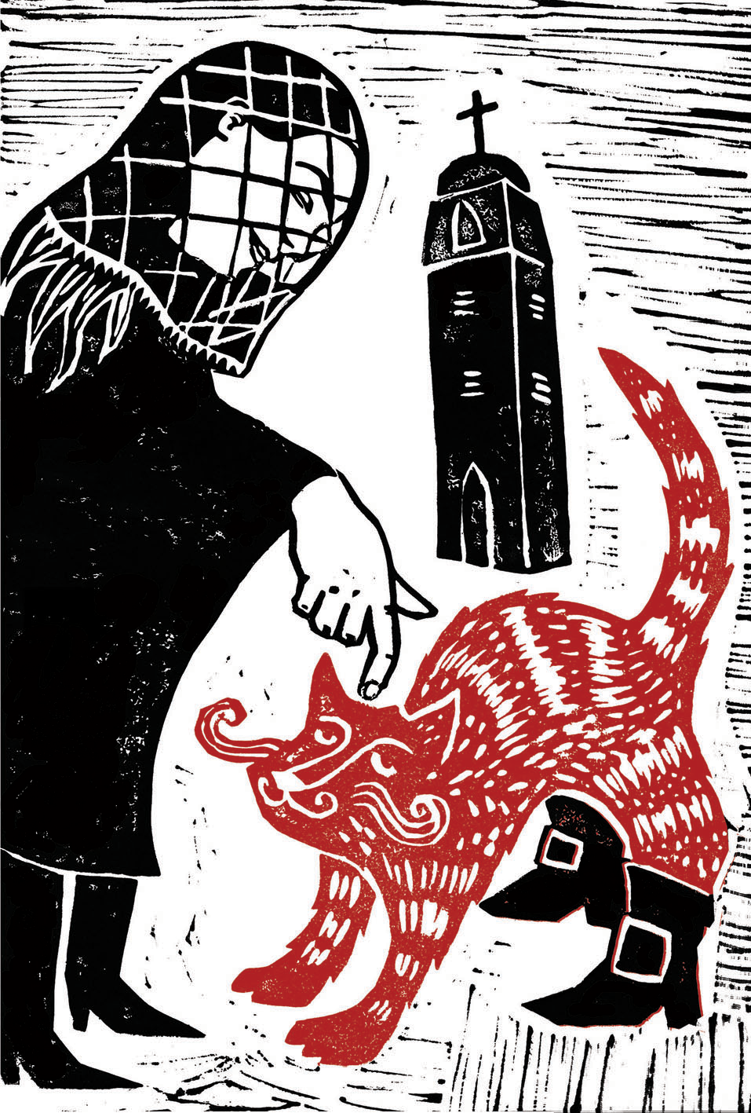
Mačak u čizmama (Puss-in-Boots), 1982.
Ponovno adaptacija kratke priče iz Krvave odaje
  A kratka priča bila je adaptacija Mačka u čizmama i uključivala je motive iz Seviljskog brijača
Carter spominje commediju dell’arte kao jedan od utjecaja na pisanje ove radiodrame – opet primjer toga kako se mogu spajati različiti utjecaji iz povijesti različitih disciplina
Tekst originalne pripovijetke iz Krvave odaje
Mačak u čizmama pak formalno se jako približio commediji dell’arte koja mi je poslužila kao uzor pri pisanju prvobitne priče. Mačak je uvijek bio Harlekin, a Tabs Columbina, dok su mladi ljubavnici, stari škrtac i baba uobičajeni likovi rane talijanske komedije iz koje se razvio i popularni britanski oblik pantomime.
Snimanje Mačka u čizmama bila je najbolja zabava koju sam doživjela u radiodramskom studiju i glumci su se, premda pomalo bez daha, također dobro zabavljali. Realizatori ipak, prinuđeni uskladiti brujanje krevetskih opruga, teško dahtanje i Ouverture 1812 Čajkovskoga (s topovskim pucanjem) nisu tada mogli vidjeti smiješnu stanu tog posla.
Klip o kojem priča može se čuti dolje na linku, počinje od 18:25

Slide 9
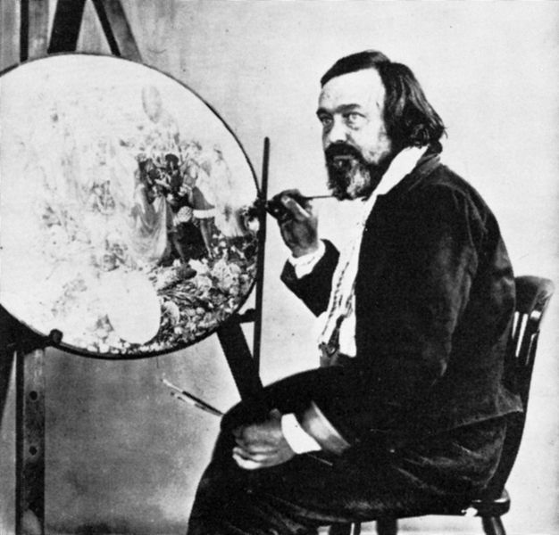
Dođite na ovaj žuti pijesak (Come Unto these Yellow Sands), 1979.
Radiodrama o životu i radu Richarda Dadda, slikara čiji je rad bio zanemaren jer je u napadaju ludila ubio vlastitog oca i zato bio zatvoren u ludnicu, gdje je nastavio slikati – tek nedavno se njegov rad ponovno počeo vrednovati
Carter je svoju dramu nazvala „kulturološkom kritikom u obliku fikcije zasnovane na dokumentima”: samim time ukazuje na to da ovo djelo probija granice radiodrame
Ovim se radom Carter odvaja od narativnosti kao principa, spaja stvarnost i fikciju i time istražuje mogućnosti medija izvan forme nametnute logikama koje tradicionalno postoje u književnom stvaralaštvu
  Pronalazi logičke sklopove koji se mogu sastaviti mogućnostima upravo radija kao medija
  Ne ograničava se unaprijed nametnutim pravilima

Slide 10
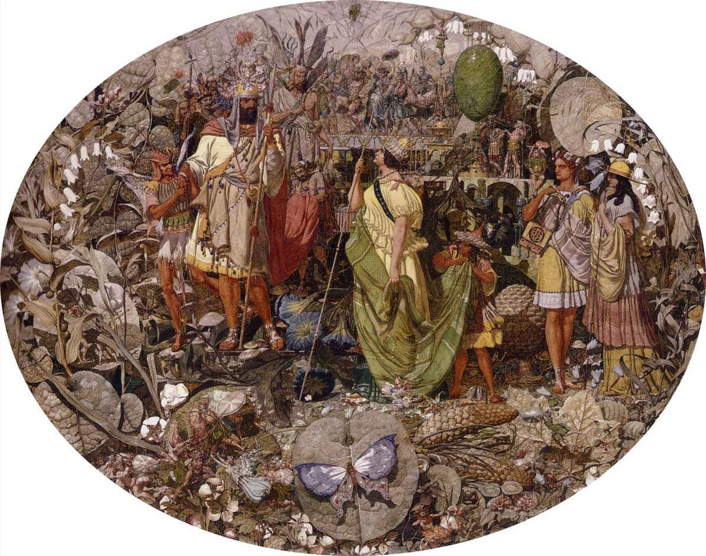
Richard Dadd: Contradiction: Oberon and Titania, 1858.

Slide 11
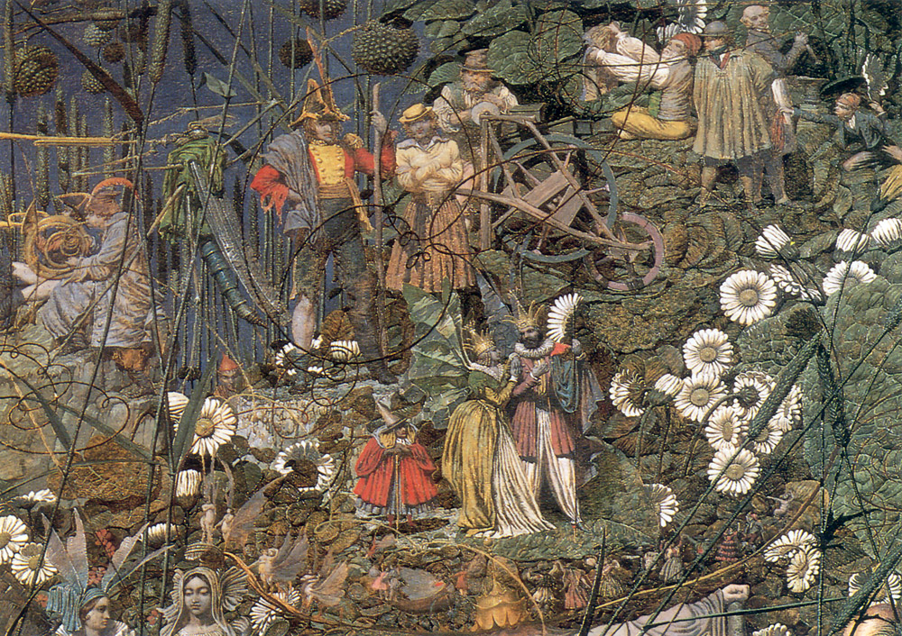
Richard Dadd: The Fairy Feller’s Master-Stroke, 1855–64

Slide 12
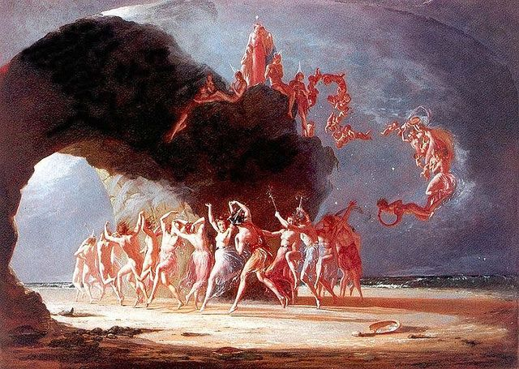
Richard Dadd: Come Unto These Yellow Sands, 1842.

Slide 13
Dođite na ovaj žuti pijesak
Polazeći od plodonosnog paradoksa da je radio najvizualniji od svih medija jer njegov program ne možete vidjeti, odlučila sam naslikati neke slike na radiju. Ne moje vlastite, moram brzo dodati, nego kopije nečijih tuđih. Malo sam varala, jer to nisu bile samo narativne slike, nego i slike za koje se može zamisliti da pričaju priču o čovjeku koji ih je naslikao.
Njene kolege djelo su opisali ovako:
  (Angela se) pitala zašto su Viktorijanci bili opsjednuti slikanjem vila (…) djelo je zato niz raznih pogleda i promišljanja o vilama i bajkama
  (Angela) koristi svu moguću „opremu” radiodrame da istraži um koji postepeno skreće u ludilo
  Kreće se od biografije, a završava u poremećenom svijetu Daddovog uma.
Dijelovi dostupni na ovom linku, i na predzadnjem slajdu

Slide 14
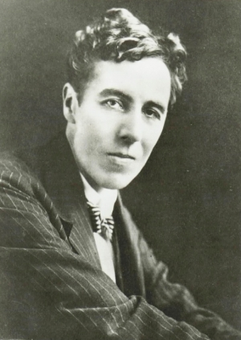
A Self-Made Man, 1984.
Ovo je jedina radiodrama koju Carter ne spominje u svom tekstu
Na „špici” najavljena ovako: An exploration for radio of the life and character of Ronald Firbank
  Ronald Firbank bio je engleski romanopisac
  Kao materijale koristila je tekstove iz njegovih romana i pisama – djelo je opisano i kao „kompilacija”
Komentari kolega:
  U drami se krećemo od jednog do drugog pripovjedačkog glasa, i tekst ima jako zaigran (tj. campy) ton, koji do tada još nikada nisam čuo na radiju
  (zadnje dvije Angeline drame) ne pokušavaju biti edukativne, uvodne emisije o nečijem životu. One vas žele potaknuti da zamislite kakav je bio nečiji život, a ne dati konačnu sliku. Žele sintetizirati materijal na zabavan i pristupačan način – a Angela je uvijek imala u vidu da je radio zabavan medij
Dijelovi se mogu poslušati na linku na predzadnjem slajdu

Slide 15
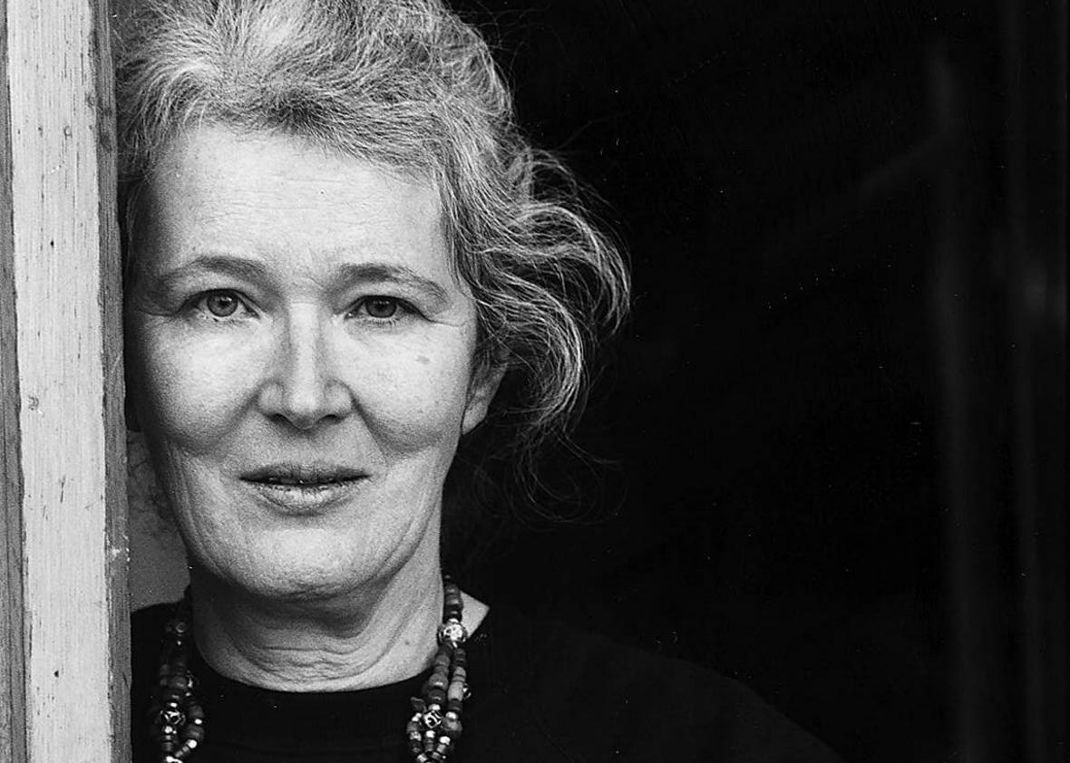
Radiodramsko stvaralaštvo Angele Carter bilo je raznoliko i dinamično, i u svoj rad u tom mediju uspjela je ukomponirati elemente iz različitih diskurza i žanrova
Ideje o kojima je razmišljala, ali nije uspjela ostvariti:
  Tu i tamo razmatram s Glynom Dearmanom ideju za sličnu radioigru o Jacksonu Pollocku koja bi iznova zamislila Pollockove slike, i njegovo vrijeme, na isti način kao što smo za radio ponovno izmislili Daddove slike, no ovaj put, možda, uz pomoć BBC-eve radiofonske radionice. To bi bio izazov.
  Neki elementi u Dođite na ovaj žuti pijesak preuzeti su iz motiva u Daddovim slikama, pa je jako zanimljivo pitanje kako bi se za radio „ponovno izmislilo” apstraktno slikarstvo
Koliko god da se udaljavala od narativa i priče u svojem radu, tekst ipak završava podcrtavajući još jednom važnost pripovijedanja:
  Doista, radio ostaje izazovan medij jer je u njemu toliko toga moguće. (…) U svojoj pravoj biti, čak i ako mu se oduzmu sve majstorije stvaranja zvučne iluzije, radio zadržava atavistički čar i atavističku moć glasova u mraku, a pisac koji tim glasovim daje riječi nasljeđuje dio moći najstarijih pripovjedača priča.
(o Mačku u čizmama) Pa predvidjela sam, recimo, izvjestan baletni efekt, nisam li? Balet u riječima. Balet za radio? Zapravo, zašto ne?

Slide 16
Writing in Three Dimensions: Angela Carter's Love Affair with Radio (BBC Radio 4, 2012.)
Link na emisiju koju je BBC emitirao u sjećanje na Angelu Carter, zamišljena je tako da prijatelji Angele Carter govore o svojim uspomenama o njoj, i kronološki se puštaju ulomci iz svih ovdje spomenutih radiodrama (zanimljivo je poslušati i cijelu emisiju, ali puno čitaju iz teksta koji sam ovdje obradila, i još sam prepisala neke njihove komentare, pa ako ćete slušati cijelu emisiju, dosta toga se ponavlja)
00:58-01:30 → zanimljiv (igrani) uvod, mislim da su to snimili za potrebe ove emisije (ne kaže se je li to iz neke njene drame), ali na zabavan način sintetizira glavne motive, teme i utjecaje njenog stvaralaštva
03:24-04:25 → špice svih njenih radiodrama, navode se naslovi i opisi, što je također zanimljivo baš zbog načina na koji su djela opisana
06:20-06:37
07:02-07:35
08:28-09:28
10:10-10:35
13:00-13:15
13:33-14:20
14:33-16,37
17:00-17:50
18:25-19:35
21:03-21:20
22:30-23:05
23:39-24:40
24:50-25:33
25:44-26:00
26:00-26:35
26:48-27:30
Vampirella
Dođite na ovaj žuti pijesak
Vučja družina
Mačak u čizmama
A Self-Made Man

Slide 17
Ostali izvori (uz linkove):
Angela Carter: https://en.wikipedia.org/wiki/Angela_Carter
BBC: A Self-Made Man: https://genome.ch.bbc.co.uk/e928675f1f964fe292d1b5b1967d5e99Cultural
Čarobni prostor mašte i dokumenta: zbornik radova o radiodramskom stvaralaštvu, ur. Branimir Bošnjak, 2004., Biblioteka Hrvatski radio
Krvava odaja: https://en.wikipedia.org/wiki/The_Bloody_Chamber
The Radio Plays of Angela Carter: https://rogerwood2925.wordpress.com/2013/10/11/the-radio-plays-of-angela-carter/
Richard Dadd: https://en.wikipedia.org/wiki/Richard_Dadd

